Slide 1
Алегорія в мистецтві
Ярова М. 10-б

Slide 2
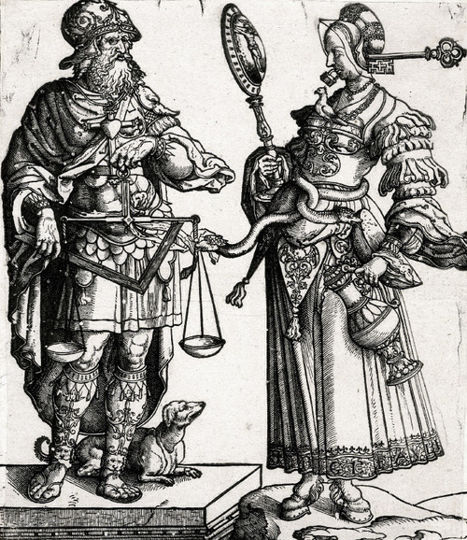
Корнеліс Антоніс. Гравюра.Алегорія чоловічої і жіночої мудрості, 1530 рік

Slide 3
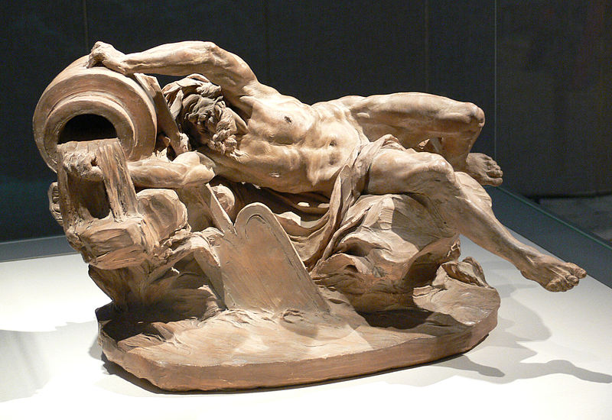
Скульптор Клодіон, Алегорія річки Рейн

Slide 4
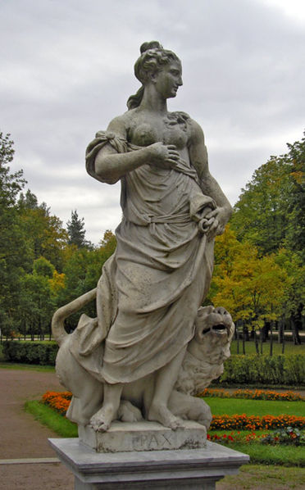
П'єтро Баратта, Алегорія Миру, Павловськ, Великі круги

Slide 5
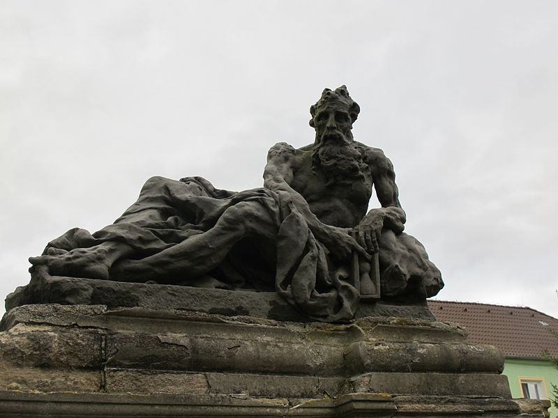
Скульптор М. Б. Браун. Хронос, Цитоліби, Чехія

Slide 6
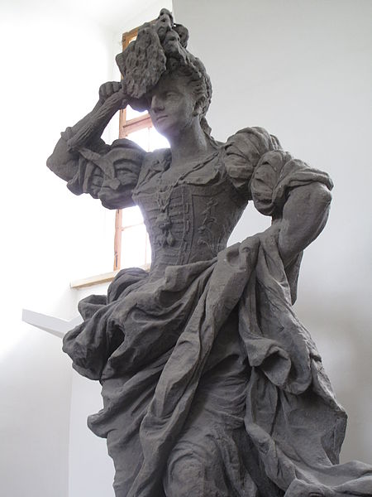
Скульптор М.Б. Браун. Алегорія Пихатості, цикл «Гріхи», замок Кукс. Чехія

Slide 7
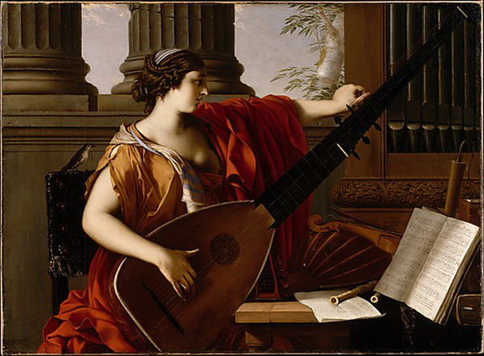
Лоран де Ла Гір. «Алегорія музики з двома путті», 1649 рік

